Slide 2
KOMPLEKSOWE WDRAŻANIE STRATEGII INTERNACJONALIZACJI UAM
Prof. dr hab. Jacek Witkoś

Slide 3
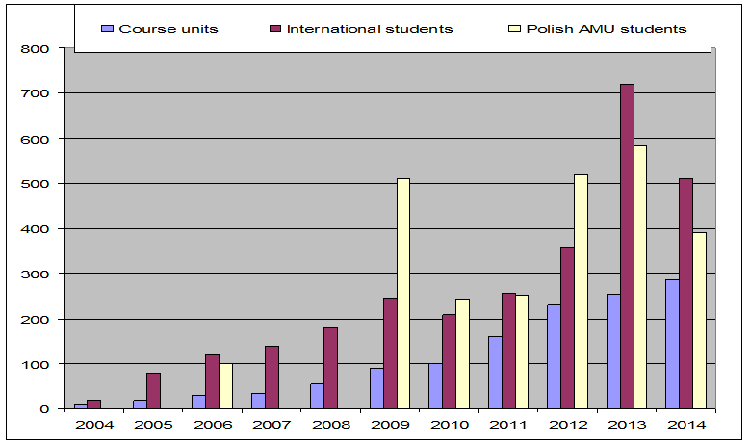
Diagnoza – stan przed realizacją projektu
Kursy (wykłady) prowadzone w języku obcym AMU-PIE: Adam Mickiewicz University
Program for International Exchange

Slide 4
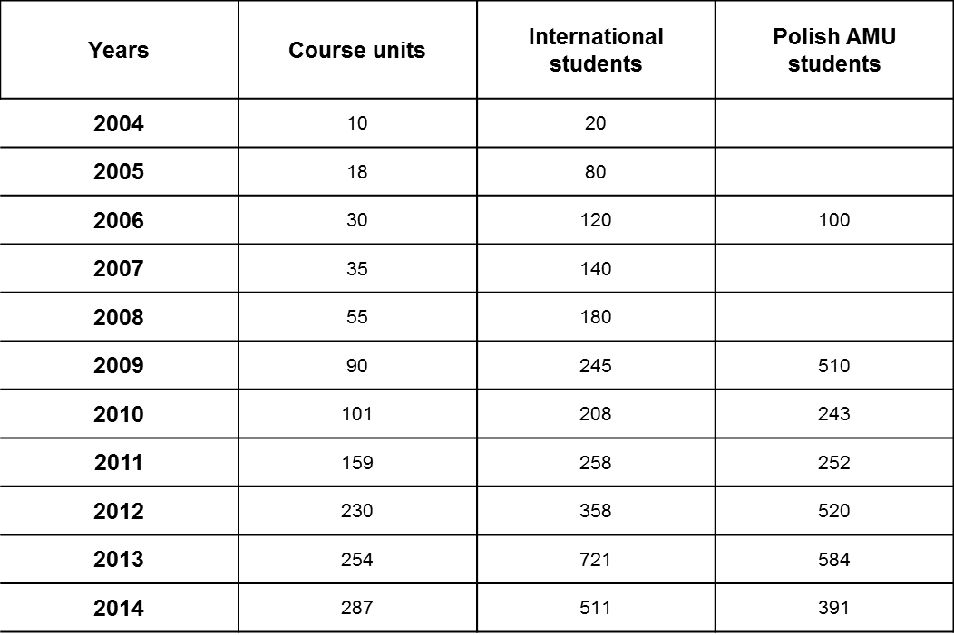
Diagnoza – stan przed realizacją projektu
Wymiana zagraniczna oraz AMU-PIE

Slide 5
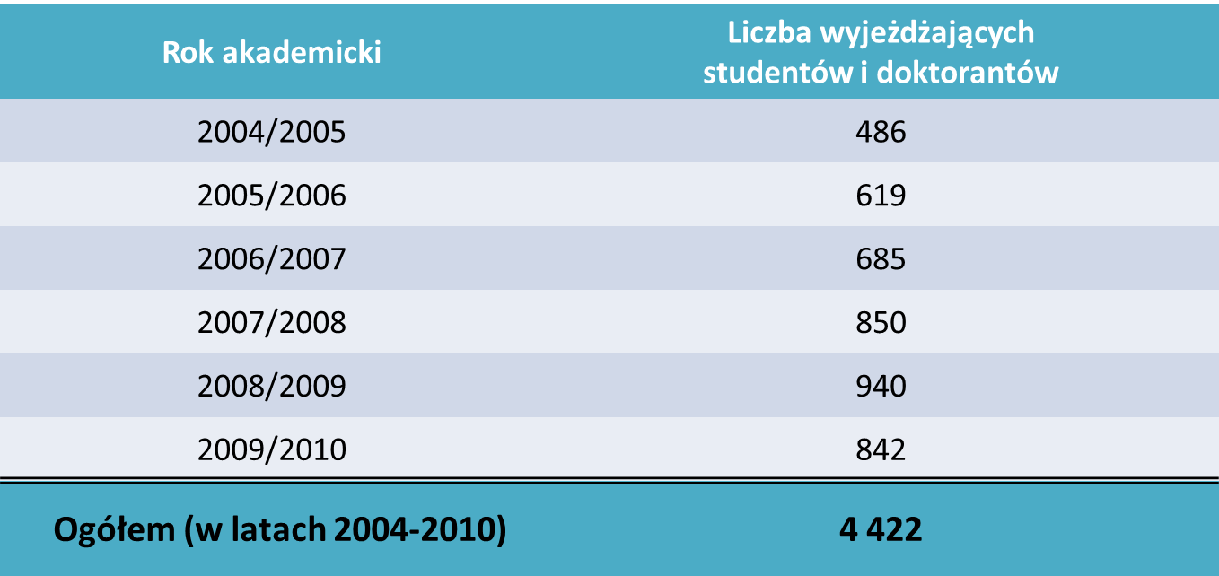
Diagnoza – stan przed realizacją projektu
Erasmus LLP

Slide 6
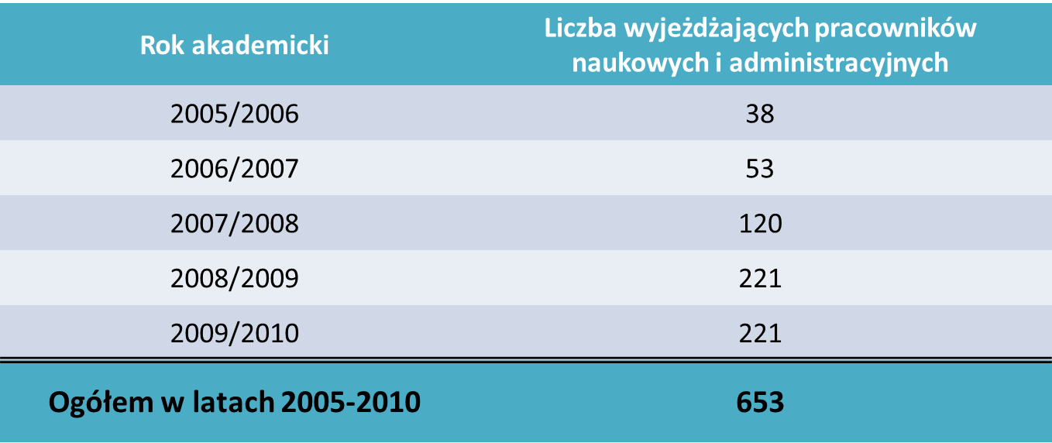
Diagnoza – stan przed realizacją projektu
Erasmus LLP

Slide 7
Założenia projektu
pełniejsze uczestnictwo Uniwersytetu im. Adama Mickiewicza w Poznaniu w budowie europejskiej przestrzeni edukacyjnej (EHEA) i naukowej (ERA)
kontekst międzynarodowy niezbędny dla wszechstronnego rozwoju uczelni
zwiększenie efektywności badawczej
zróżnicowanie oferty dydaktycznej
umiejscowienie uczelni na właściwym poziomie rankingowym nie tylko w kraju, Europie, ale i na świecie
wzmocnienie wizerunku UAM jako uczelni otwartej

Slide 8
Założenia dotyczące potrzeb różnych grup interesariuszy
Korzyści dla studentów - zapewnienie studentom lepszego przygotowania do życia i pracy w świecie pełnym połączeń
Korzyści dla Uniwersytetu - w obliczu nieubłaganej demografii – liczba studentów
wymierne korzyści finansowe (pozyskanie grantów badawczych i mobilnościowych, płatni studenci z zagranicy).
Korzyści dla pracowników
UAM w światowym obiegu myśli naukowej
Korzyści dla miasta i regionu, dla którego rozwój i rozpoznawalność uniwersytetu za granicą stanowi element kształtowania wizerunku miasta otwartego i akademickiego

Slide 9
Harmonogram projektu
Uchwalenie Strategii rozwoju UAM
Przyjęcie horyzontalnej Strategii Internacjonalizacji UAM
“…The entire community of Adam Mickiewicz University in Poznan, including its senior officers, realizes that in the reality of a global village, internationalization is not an activity, that needs to be consciously pursued, but it is a fact of academic life and the challenge that we are facing on a daily basis
We recognized this challenge and put in effect a series of steps with the aim of increasing the international perception of the university in all of its major areas: research, teaching and mobility and relations to the local and global communities…”

Slide 10
Główne wyzwania w realizacji projektu
Problemy natury prawnej (np. wydawanie podwójnych dyplomów, rozwiązanie różnic prawnych w funkcjonowaniu uniwersytetu w obszarze Unii Europejskiej oraz w obszarze pozaeuropejskim
Problemy natury organizacyjnej (np. zajęcia tylko dla studentów zagranicznych czy wspólne ze studentami polskimi?)
Zmiany w strukturze uniwersytetu (osobna jednostka organizacyjna czy przeszkolone osoby w dziekanatach)
Mobilność studentów i kadry naukowej
Wspólne programy studiów i wymiana studentów (ECTS)
Konieczność zabezpieczenia środków finansowych (np. stypendia dla przybywających studentów)
Konieczność zabezpieczenia miejsc w akademikach lub innego zakwaterowania
Konieczność rozwoju zasobów bibliotecznych dla studentów zagranicznych (publikacje anglojęzyczne)
Opór mentalny niektórych pracowników związany z rzekomymi zagrożeniami, np. wypieranie języka polskiego z obiegu naukowego

Slide 11
Osiągnięte rezultaty
Dynamiczny rozwój AMU-PIE (Adam Mickiewicz University – Programmes for International Exchange) W 2010 r. - 101 przedmiotów, w 2015 r. - 300 przedmiotów. Element tzw. internationalization at home
Rozwój repozytorium instytucjonalnego AMUR: gromadzenie, upowszechnianie oraz promowanie dorobku naukowego pracowników UAM; AMUR od 2010r. zgromadził ponad 12,5 tys. obiektów cyfrowych; liczba pobrań - ponad 5,5 mln; wg światowego rankingu „The Ranking Web of World Repositories” repozytorium AMUR zajmuje 155. miejsce wśród 2154 repozytoriów z całego świata; wśród polskich repozytoriów AMUR znajduje się na 1. miejscu
Coraz bardziej zauważalna obecność w światowych rankingach (Webometrics, Leiden, TIMES Higher Education Ranking, U-Multirank)
Wzrost aplikacji o granty badawcze UE
Uporządkowanie umów z partnerami zagranicznymi oraz stworzenie nowych zasad ich zawierania (233 umowy bilateralne i 783 umowy programu Erasmus)
Coraz aktywniejsza międzynarodowa wymiana badawcza
Rozwój projektów „mobilnościowych” (Erasmus Mundus) – w 2015 r. 15 projektów
Wspieranie działań wydziałów przy tworzeniu międzynarodowych programów magisterskich (European Master Courses), w których wykładowym językiem jest inny niż polski. W 2015 roku było 9 takich kierunków
Prowadzenie studiów I i II stopnia w językach obcych (27)
Uruchomienie międzynarodowych studiów doktoranckich (6)

Slide 12
Osiągnięte rezultaty 2
Stworzenie i promowanie kursów przygotowawczych na studia, m.in.: Pre-Med., Pre-Tech, roczny kurs języka angielskiego przygotowujący do egzaminu IELTS
Program stażowy dla kandydatów na doktorantów z Izraela
Udział w programach: STUDY IN POLAND oraz inicjacja programu STUDY IN POZNAŃ (UAM – inicjator)
Inicjowanie dydaktycznej współpracy międzynarodowej w zakresie dydaktyki z krajami: Chin, Wietnamu, Indii, Kazachstanu w celu pozyskania samofinansujących się studentów z tych krajów
Rozwój międzynarodowych szkół letnich
Wydawanie publikacji w języku angielskim (drukowanych i elektronicznych) dla osób zza granicy pracujących i studiujących w UAM
Wzrost liczby staży zagranicznych pracowników administracji
Finansowanie zajęć z języków obcych dla pracowników administracji i pracowników naukowych
Dbałość o obcojęzyczne strony internetowe UAM (angielska, chińska)

